Slide 1
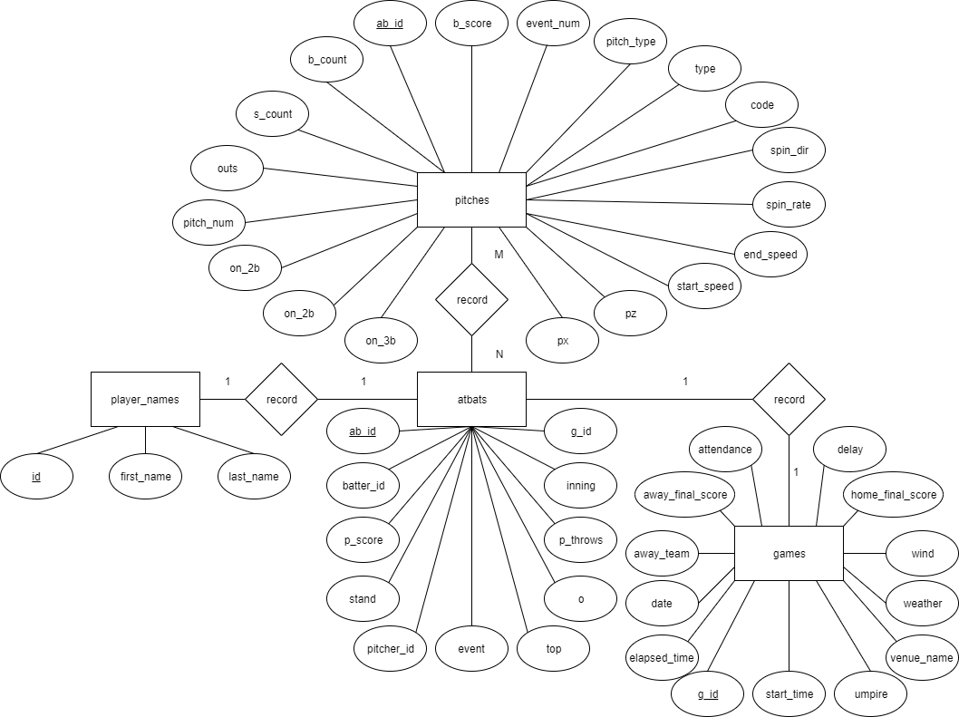
ERD

Slide 2
atbats.csv
欄位名稱 | 解釋
ab_id | 前4位數字是年份, 與pitches.csv中的ab_id匹配
batter_id | 擊球員的玩家ID。由美國職業棒球大聯盟給出,在player_names.csv中找到球員姓名
Event | 擊球結果的描述
g_id | 比賽的id,前4位數字是年份
Inning | 局數
O | 擊球後出局次數(OUTS)
p_score | 投手隊得分
p_throws | 投手的慣用手
pitcher_id | 投手的玩家ID。由美國職業棒球大聯盟（MLB）給出，在player_names.csv中找到球員姓名
Stand | 左打者還是右打者

Slide 3
games.csv
欄位名稱 | 解釋
Attendance | 觀眾人數
away_final_score | 客隊的最終分數
away_team | 客隊的三字母縮寫
Date | 比賽日期
elapsed_time | 比賽時間，以分鐘為單位
g_id | 比賽ID。與atbats.csv中的game_id匹配
home_final_score | 主隊的最終分數
home_team | 主隊的三個字母縮寫

Slide 4
games.csv
欄位名稱 | 解釋
start_time | 比賽開始時間
umpire_1B | 一壘裁判
umpire_2B | 二壘裁判
umpire_3B | 三壘裁判
umpire_HP | 本壘裁判
venue_name | 球場名稱
Weather | 天氣描述
Wind | 風的描述
Delay | 比賽開始前的延遲時間，以分鐘為單位

Slide 5
pitches.csv
欄位名稱 | 解釋
Px: | 間距越過板的位置。 X = 0表示正中間
Pz: | Pz:間距越過板的位置。 Z = 0表示地面
start_speed | 投球初速度
end_speed | 尾速
spin_rate | 旋轉速度，以RPM為單位
spin_dir | 旋轉的方向，以度為單位
pitch_type | 投手類型
event_num | 投第幾球
b_score | 打者的得分

Slide 6
pitches.csv
欄位名稱 | 解釋
ab_id | At_bat的ID。與atbats.csv匹配
b_count | 當前計數的球
s_count | 打擊當前計數
Outs | 出局數
on_1b | 一壘有人
on_2b | 二壘有人
on_3b | 三壘有人

Slide 7
SQL.1
SELECT count(*),Pitches.Pitch_type
FROM Pitches ,Atbats ,GAMES
WHERE Pitches.AB_ID=Atbats.AB_ID AND GAMES.G_ID=ATBATS.G_ID AND GAMES.ATTendance>20000
GROUP BY Pitches.Pitch_type
Notes:
觀眾 兩萬名以上 的 球種分布

Slide 8
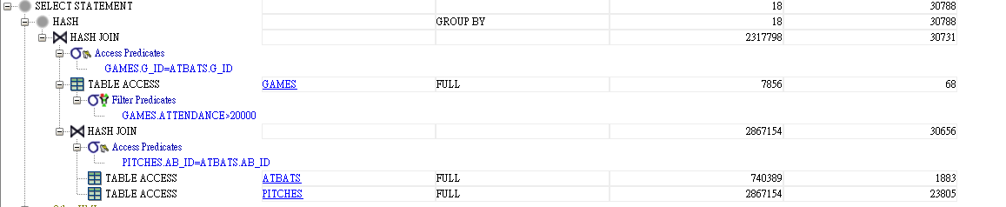
SQL.1 成本

Slide 9
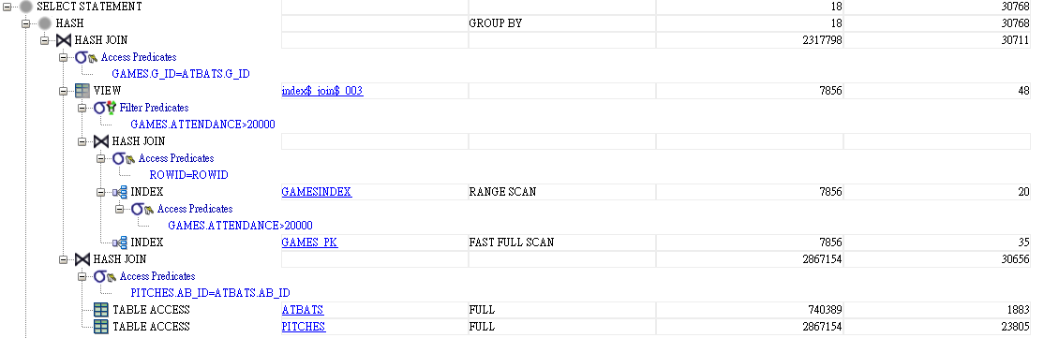
加上 INDEX GAME(ATTENDANCE)

Slide 10
SQL.2
MERGE JOIN
SELECT /*+USE_MERGE(Pitches,ATBATS)*/ Pitches.END_SPEED
FROM Pitches
INNER JOIN
ATBATS
ON ATBATS.AB_ID=Pitches.AB_ID
WHERE Atbats.INNING > 6 AND Atbats.EVENT='Home Run' AND Pitches.spin_rate<2000 AND pitch_type='FF'
ORDER BY Atbats.AB_ID
Notes:
在789局 打出全雷打 的快速球 轉速在2000轉 以下 的 尾速

Slide 11
HASH JOIN
SQL.2
SELECT Pitches.END_SPEED
FROM Pitches
INNER JOIN
ATBATS
ON ATBATS.AB_ID=Pitches.AB_ID
WHERE Atbats.INNING > 6 AND Atbats.EVENT='Home Run' AND Pitches.spin_rate<2000 AND pitch_type='FF'
ORDER BY Atbats.AB_ID

Slide 12
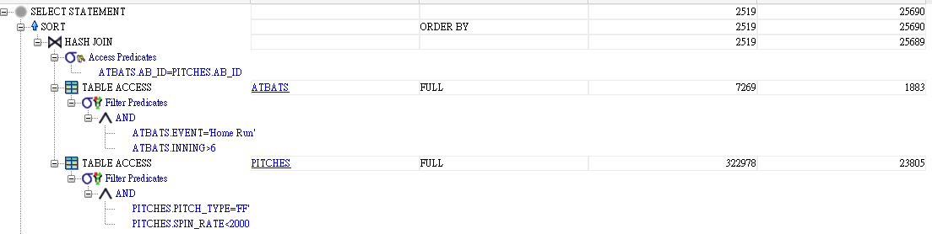
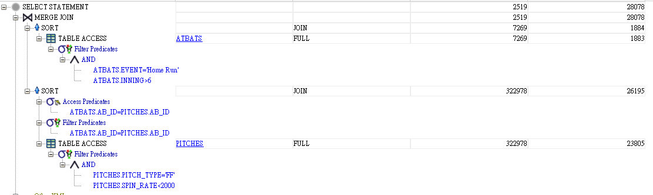
比較成本

Slide 13
SQL.3
SELECT first_names,last_names,attendance
FROM
(
SELECT distinct pitcher_id,g_id
FROM atbats
) bat
JOIN games
ON bat.g_id=games.g_id
JOIN player_names
ON bat.pitcher_id=player_names.id
WHERE games.attendance>=20000

Slide 14
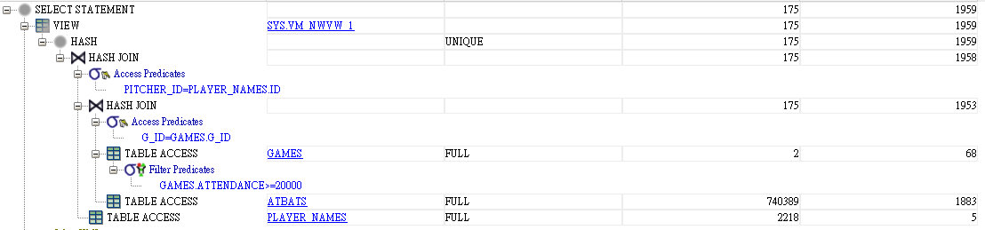
SQL.3 成本

Slide 15
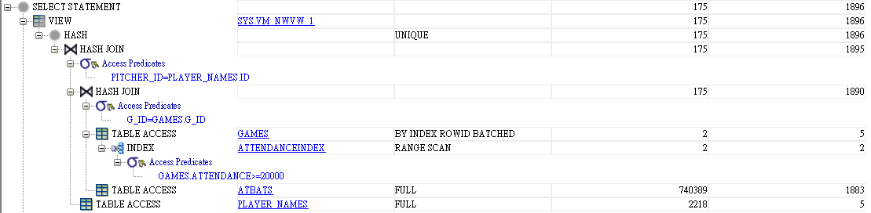
加上 INDEX GAME(ATTENDANCE)

